Slide 1
目标检测的准备
课件：目标检测原理
杭州钛比科技有限公司
www.terabits.cn

Slide 2
课程目标
学习完本课程后，你将能够：
了解目标检测的原理
了解卷积神经网络各层的作用与原理
学会简单的卷积计算
了解常用的卷积网络结构

Slide 3
卷积神经网络基础
常见卷积神经网络结构
Notes:
之前的课程中提到目标检测是计算机视觉的一个分支，我们先从计算机视觉开始，进而引入深度学习的卷积神经网络，介绍目标检测的原理。

Slide 4
/01
卷积神经网络基础

Slide 5
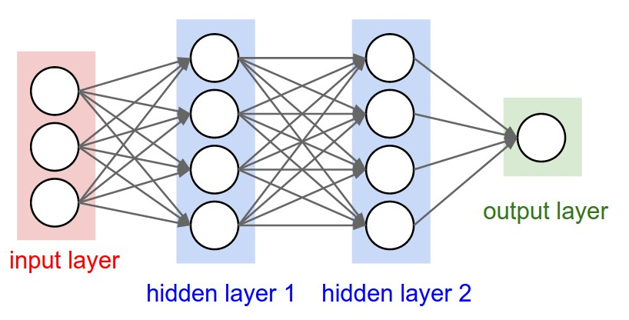
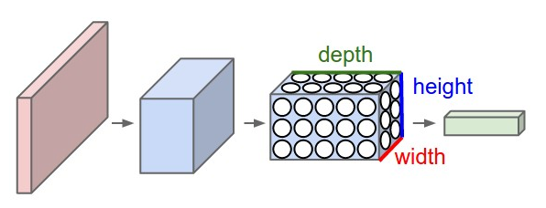
卷积神经网络基础
卷积神经网络 (Convolutional Neural Network, CNN)：
  一种深度前馈神经网络
  广泛应用于图像识别领域：
    图像检索
    目标检测
    目标分割
    目标跟踪
    视频分类
  不同深度的网络层检测不同层级的特征
  通过卷积核进行连接，优点：
    参数共享
    连接稀疏
传统全连接神经网络结构
卷积神经网络结构
Notes:
为了解决在上一课时中提出的实现计算机视觉的两大难点，我们引入了深度学习概念中的卷积神经网络。
卷积神经网络 (Convolutional Neural Network, CNN) 是一种深度前馈神经网络，目前广泛应用于图像分类、图像检索、目标检测、目标分割、目标跟踪、视频分类等图像识别领域。
CNN可以基于原始图像的像素数据在第一层网络进行边缘检测；然后在第二层网络中，通过边缘检测识别的形状（如斑点），检测到更高层级的特征（如人类面部特征）；最后在第三层网络使用这些特征做图像预测。
相比传统神经网络的全连接，卷积神经网络通过“卷积核”进行连接。这种做法具有参数共享、连接稀疏的优点，不仅保留了图像的局部位置信息，也极大降低了参数的量级。

Slide 6
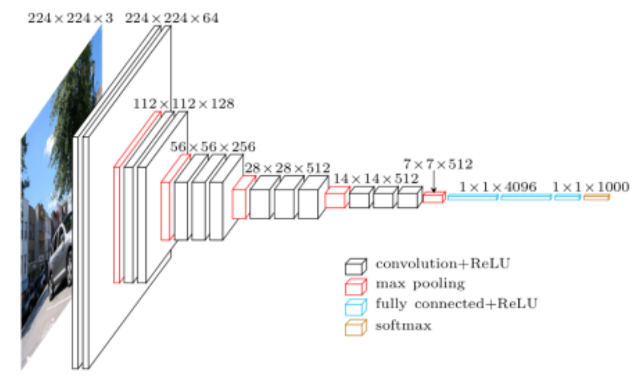
卷积神经网络基础
卷积神经网络结构常见特殊层：
  卷积层
  池化层
  全连接层
此外，我们还将介绍
  三维数据的卷积运算
  批规范化层
  Dropout层
Notes:
与普通的神经网络相比，卷积神经网络有一些特殊的层，右图是一个典型的卷积神经网络执行目标检测任务时的结构。下面就将一一详细介绍这些新概念，并推理每一层的计算和作用。
此外，我们还将介绍一些其他的概念，以便更深入地了解卷积神经网络。

Slide 7
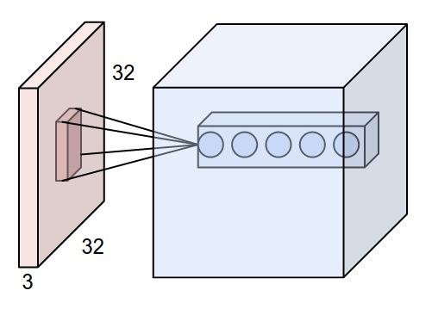
卷积层
卷积层与全连接层不同，它保留了输入图像的空间特征。
卷积层的主要作用是提取特征。
卷积层由若干卷积单元组成，参数通过算法优化得到。
不同深度的卷积层提取不同程度的特征。
Notes:
卷积层与全连接层不同，它保留了输入图像的空间特征，用一张32×32×3的图像为例 (宽、高均为32像素，彩色RGB3通道)，卷积层的输入就是32×32×3的矩阵。
卷积层的主要作用是提取特征，不论是局部特征还是整体特征。每层卷积层由若干卷积单元组成，每个卷积单元的参数都是通过反向传播算法优化得到的。卷积运算的目的是提取输入的不同特征，第一层卷积层可能只能提取一些低级的特征如边缘、线条和角等层级，更多层的网络能从低级特征中迭代提取更复杂的特征。

Slide 8
卷积核
卷积核(kernel, 常简称为卷积，有时也称为滤波器, filter) ：
  对图像进行卷积计算时使用
  尺寸根据实际需要自行定义
  通常尺寸设为(1,1) (3,3) (5,5)等
  卷积核通道数一般与输入图像通道数一致
右图是一种特殊的卷积核，名为Laplacian算子，单通道，大小为(3,3)
0 | 1 | 0
1 | -4 | 1
0 | 1 | 0
Notes:
在卷积层中，对图像进行的处理就是卷积运算，这里我们需要引入一个新的概念——卷积核 (kernel, 常简称为卷积，有时也称为滤波器, filter) 。卷积核的尺寸可以根据实际需要自行定义，通常设为 (1,1) (3,3) (5,5)等。尺寸较大的卷积核带来的计算量会比较大，因此目前主流的卷积核尺寸都相对较小。卷积核的通道个数一般设置为与输入图像通道数一致（如果输入图像是黑白的灰度图，则通道数为1，如果输入图像是彩色图，则通道数为3）。
右图是一种特殊的卷积核，名为Laplacian算子，主要应用于边缘检测，感兴趣的同学可以自行探索。

Slide 9
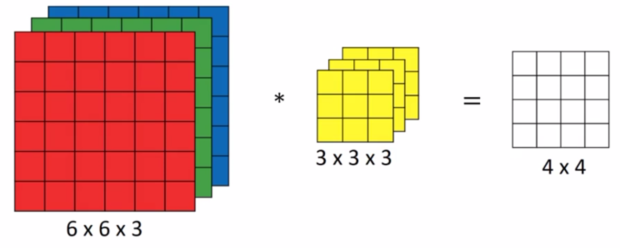
卷积计算
卷积计算的过程：
  卷积核在输入特征图上依次滑动
  滑动方向为从左到右，从上到下
  每滑动一次，卷积核就和滑窗位置对应的输入特征图做一次点乘运算
  得到的数值保存到输出特征图对应的位置上
  输出特征图即为卷积运算的输出
卷积核除了有权重参数之外，也存在偏置。
偏置通常只有一个 (1,1) ，它会被加到应用卷积核的所有元素上。
Notes:
在介绍完卷积核后，我们探讨一下卷积计算的过程。让卷积核在输入特征图上依次滑动，滑动方向为从左到右，从上到下。每滑动一次，卷积核就和滑窗位置对应的输入特征图做一次点乘运算（将各个位置上卷积核的元素和输入特征图对应位置的元素先相乘再求和），并将得到的数值保存到输出特征图对应的位置上，最终得到卷积运算的输出。
右图就是一张6×6彩色图像经过3通道的(3,3)卷积核进行卷积计算的示例。
在CNN中，卷积核除了有权重参数之外，也存在偏置，偏置通常只有一个 (1,1) ，它会被加到应用卷积核的所有元素上。

Slide 10
卷积计算示例
我们通过一些具体的的示例加深对卷积计算的理解。
假设有一张4×4的黑白图像，它的特征图如下图所示。使用的卷积核是之前提到的Laplacian算子，偏置值为2，滑动步长为1。
1 | 3 | 1 | 2
2 | 0 | 0 | 1
2 | 3 | 1 | 0
1 | 5 | 2 | 1
0 | 1 | 0
1 | -4 | 1
0 | 1 | 0
2

⊕
=
4×4单通道特征图
3×3卷积核 (Laplacian算子)
偏置
Notes:
我们通过一些具体的示例加深对卷积计算的理解。
假设有一张4×4的黑白图像，它的特征图如下图所示。使用的卷积核是之前提到的Laplacian算子，偏置值为2，滑动步长为1。

Slide 11
卷积计算示例
先从左上角开始，选取和卷积核一样大小的特征图区域开始计算，卷积核和滑窗位置的输入特征图做一次点乘运算：
1×0+3×1+1×0+2×1+0×(-4)+0×1+2×0+3×1+1×0 = 8，再加上偏置2，最后结果为 8 + 2 = 10。
1 | 3 | 1 | 2
2 | 0 | 0 | 1
2 | 3 | 1 | 0
1 | 5 | 2 | 1
0 | 1 | 0
1 | -4 | 1
0 | 1 | 0
10
2

⊕
=
4×4单通道特征图
3×3卷积核 (Laplacian算子)
偏置

Slide 12
卷积计算示例
接下来我们开始让卷积核在输入特征图上依次滑动，滑动方向为从左到右，从上到下。
同样地，对第二个区域使用相同的卷积核与偏置进行卷积计算。
(3×0+1×1+2×0+0×1+0×(-4)+1×1+3×0+1×1+0×0)+2 = 5 。
1 | 3 | 1 | 2
2 | 0 | 0 | 1
2 | 3 | 1 | 0
1 | 5 | 2 | 1
0 | 1 | 0
1 | -4 | 1
0 | 1 | 0
10 | 5
2

⊕
=
4×4单通道特征图
3×3卷积核 (Laplacian算子)
偏置

Slide 13
卷积计算示例
继续滑动，滑动方向为从左到右，从上到下。
对第三和第四个区域使用相同的卷积核与偏置进行卷积计算，分别得出结果为-2和3。
1 | 3 | 1 | 2
2 | 0 | 0 | 1
2 | 3 | 1 | 0
1 | 5 | 2 | 1
1 | 3 | 1 | 2
2 | 0 | 0 | 1
2 | 3 | 1 | 0
1 | 5 | 2 | 1

···
⊕
= -2

···
⊕
= 3

Slide 14
卷积计算示例
至此我们已经完成了对原始特征图的所有卷积计算，输出特征图的大小是2×2。
由此可见，卷积计算不仅保留了图像的局部位置信息，也极大降低了参数的量级。
1 | 3 | 1 | 2
2 | 0 | 0 | 1
2 | 3 | 1 | 0
1 | 5 | 2 | 1
0 | 1 | 0
1 | -4 | 1
0 | 1 | 0
10 | 5
-2 | 3
2

⊕
=
4×4单通道特征图
3×3卷积核 (Laplacian算子)
偏置
2×2单通道特征图

Slide 15
步长
步长(strides)是卷积计算中另一个概念：
  表示卷积核在输入特征图上需要移动的像素
在上述例子中，滑动步长为1，卷积核每次只移动1个像素。
卷积核每次滑动覆盖的范围叫感受野，即下图演示的灰色区域。
1 | 3 | 1 | 2
2 | 0 | 0 | 1
2 | 3 | 1 | 0
1 | 5 | 2 | 1
1 | 3 | 1 | 2
2 | 0 | 0 | 1
2 | 3 | 1 | 0
1 | 5 | 2 | 1
0 | 1 | 0
1 | -4 | 1
0 | 1 | 0
0 | 1 | 0
1 | -4 | 1
0 | 1 | 0
滑动步长为1，卷积核滑动
Notes:
这里需要提到另一个概念：步长，即卷积核在输入特征图上需要移动的像素。在上述例子中滑动步长为1，卷积核每次只移动1个像素，计算过程不会跳过任何一个像素；而步长为2时，卷积核会跳过1个像素，每次移动2个像素。
卷积核每次滑动覆盖的范围叫感受野，即下图演示的灰色区域。

Slide 16
步长
为了方便理解，我们先看一维卷积运算的情况。
输入一个(1,7) 的向量及其对应的数值。
定义一个一维卷积，尺寸为(1,3)，数值分别为10、5、11。
设置偏置为0（无偏置），滑动步长为1。
输入
5 | 2 | 6 | 10 | 7 | 12 | 8
1×3卷积核
10 | 5 | 11
A = 5 × 10 + 2 × 5 + 6 × 11 = 126。
输出
A
Notes:
为了方便理解，我们先看一维卷积运算的情况。我们输入一个 (1,7) 的向量及其对应的数值。定义一个一维卷积，尺寸为 (1,3)，数值分别为10、5、11，这个例子中，设置偏置为0（无偏置）。我们先设置滑动步长为1来计算。第一步结果如图所示。

Slide 17
步长
因为我们定义步长为1，所以接下来卷积移动一个格子（在图像中一个步长可以理解为一个像素）。
依旧遵循卷积核从左到右从上到下的滑动规则。
以此类推，我们最终得到一个 (1,5) 的向量，如右图所示。
输入
5 | 2 | 6 | 10 | 7 | 12 | 8
5 | 2 | 6 | 10 | 7 | 12 | 8
输入
10 | 5 | 11
10 | 5 | 11
1×3卷积核
1×3卷积核
输出
A | B
输出
A | B | C | D | E
Notes:
因为我们定义步长为1，所以接下来卷积移动一个格子（在图像中一个步长可以理解为一个像素）。
依旧遵循卷积核从左到右从上到下的滑动规则。
以此类推，我们最终得到一个 (1,5) 的向量，如右图所示。

Slide 18
步长
现在我们定义步长为2。使用同样的输入向量和卷积核计算。
最终得到一个大小为(1,3) 的向量。
输入
5 | 2 | 6 | 10 | 7 | 12 | 8
5 | 2 | 6 | 10 | 7 | 12 | 8
输入
1×3卷积核
10 | 5 | 11
10 | 5 | 11
1×3卷积核
输出
A
输出
A | B | C
Notes:
如果我们定义步长为2，结果又会怎样呢？
同样是 (1,7) 的输入向量和 (1,3) 的卷积核，卷积核每次移动2个格子（像素），最终得到一个 (1,3) 的向量。

Slide 19
填充
填充（padding）是卷积计算中另一个重要的概念：
  表示向输入特征图的周围填入固定的数据（比如0）
使用填充可以调整输出特征图的大小。
不使用填充，反复卷积计算后会导致特征图尺寸越来越小。
通常填充的值为0：
  0在权重乘积和运算中对最终结果不造成影响
  避免了图片增加额外的干扰信息
1 | 3 | 1 | 2
2 | 0 | 0 | 1
2 | 3 | 1 | 0
1 | 5 | 2 | 1
10 | 5
-2 | 3
输入(4,4)
输出(2,2)
Notes:
不难发现，我们在进行卷积计算的过程中，特征图尺寸在不断缩小，且边缘像素只计算了一遍，容易造成边缘信息丢失。
下面介绍另一个重要的概念：填充。填充指的是向输入特征图的周围填入固定的数据（比如0）。使用填充可以调整输出特征图的大小。以之前的例子来说，我们将输入大小 (4,4) 的特征图输出为 (2,2) 的特征图。如果不使用填充，在反复进行多次卷积运算后，深度网络的输出特征图尺寸有可能在某时刻变为1，导致无法再进行卷积计算。
为了避免这种情况的出现，就需要使用填充。
为什么填充的值是0？因为0在权重乘积和运算中对最终结果不造成影响，也就避免了图片增加额外的干扰信息。

Slide 20
填充
以之前的例子为基础，定义填充为1，填充默认值为0。
输出特征图的尺寸保持为原来的(4,4) , 且有效地避免了边缘信息的丢失。
0 | 0 | 0 | 0 | 0 | 0
0 | 1 | 3 | 1 | 2 | 0
0 | 2 | 0 | 0 | 1 | 0
0 | 2 | 3 | 1 | 0 | 0
0 | 1 | 5 | 2 | 1 | 0
0 | 0 | 0 | 0 | 0 | 0
3 | -8 | 3 | -4
-3 | 10 | 5 | 0
0 | -2 | 3 | 5
5 | -12 | 1 | 0
0 | 1 | 0
1 | -4 | 1
0 | 1 | 0

⊕
2
=
填充后的输入(6,6)
3×3卷积核
偏置
输出(4,4)
Notes:
在之前例子的基础上，我们定义填充为1，即对输入图像的周边做1个像素的填充，填充的默认值为0，用相同的卷积核、偏置以及滑动步长进行卷积计算。可以看到，输出特征图的尺寸可以保持为原来的 (4,4) , 且有效地避免了边缘信息的丢失。因为在之前的卷积计算中，四个角落的值只计算1次，而中心值计算了4次。

Slide 21
步长与填充总结
接下来我们学习一种更为通用的卷积形式，总结步长、填充、卷积核大小与输入输出特征图尺寸的关系。
给定所有的参数：
  输入特征图
    宽：W₁（像素）
    高：H₁（像素）
    通道数：D₁
  卷积核大小（F，F），即F× F×D₁
  步长：S
  填充大小：P
  卷积核个数：K
那么经过卷积计算后，输出特征图图像：
  W₂ = ( W₁ - F +2P ) / S + 1
  H₂ = ( W₁ - F +2P ) / S + 1
  D₂ = K
Notes:
接下来我们学习一种更为通用的卷积形式，总结步长、填充、卷积核大小与输入输出特征图尺寸的关系。
假设输入特征图（图像）大小为W1×H1×D1，这里W1表示图像的宽（像素），H1表示图像的高（像素），D1表示图像的通道数。卷积层中卷积核大小为 (F,F)，步长为S，填充大小为P，卷积核的个数为K，那么经过卷积运算后输出图像的宽、高、通道数分别为W2=（W1-F+2P）/ S +1，H2=（H1-F+2P）/ S+1，D2=K。这里发现有一个参数在D₁并没有出现在公式中。之前提到过，卷积核通道个数一般和输入图像通道数一致。因此实际上每一个卷积核其实是由D₁个大小为（F,F）构成的，也可以写作F× F×D_{1。}

Slide 22
步长与填充总结
  W₂ = ( W₁ - F +2P ) / S + 1 ， W₂ =（4 – 3 + 2 × 1) / 1 + 1 = 4
  H₂ = ( W₁ - F +2P ) / S + 1， H₂ =（4 – 3 + 2 × 1) / 1 + 1 = 4
  D₂ = K ， D₂ = 1
0 | 0 | 0 | 0 | 0 | 0
0 | 1 | 3 | 1 | 2 | 0
0 | 2 | 0 | 0 | 1 | 0
0 | 2 | 3 | 1 | 0 | 0
0 | 1 | 5 | 2 | 1 | 0
0 | 0 | 0 | 0 | 0 | 0
3 | -8 | 3 | -4
-3 | 10 | 5 | 0
0 | -2 | 3 | 5
5 | -12 | 1 | 0
0 | 1 | 0
1 | -4 | 1
0 | 1 | 0

⊕
2
=
输入(4,4)，单通道填充1
1个3×3卷积核
偏置
输出(4,4)，单通道
Notes:
我们以之前的例子进行简单的验证。
如图。

Slide 23
步长与填充总结
一般情况：
该卷积层所含参数数量为F²×D₁×K + K
K通道
{
···
}
}
······
K个
······
K个

⊕
=
输入(W₁，H₁)，通道D₁填充P，步长S
K个(F,F)通道D₁卷积核
K个偏置
输出(W₂,H₂)， D₂=K通道
Notes:
我们把它上升到一般情况。输入(W1，H1)，通道D1，填充P，步长S，使用K个(F,F)通道为D1的卷积核和K个偏置。
一般偏置个数与卷积核数量保持一致。该卷积层所含参数数量为F²×D₁×K + K。

Slide 24
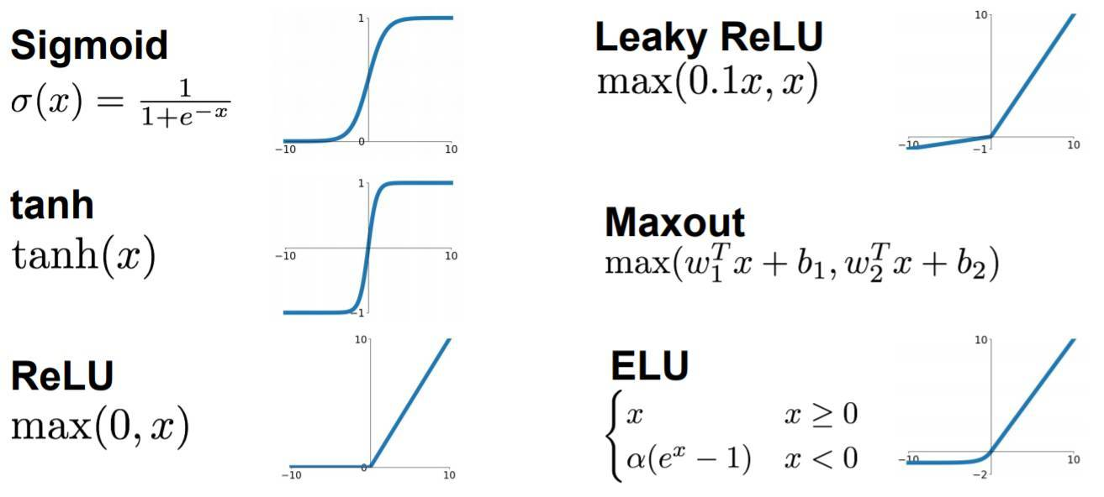
激活层
卷积神经网络就是由一系列卷积层经过激活而得。
神经网络常用的激活函数：
  Sigmoid
  tanh
  ReLU
  Leaky ReLU
  Maxout
  ELU
Notes:
介绍完卷积层后简单提一下激活层。
卷积神经网络就是由一系列卷积层经过激活而得。
各种激活函数层数不穷，各有优缺点。常用的激活函数有sigmoid、tanh、relu等等，前两者sigmoid/tanh比较常见于全连接层，后者ReLU常见于卷积层。激活函数的作用是用来加入非线性因素，把卷积层输出结果做非线性映射。在卷积神经网络中，激活函数一般使用ReLU(The Rectified Linear Unit，修正线性单元)，它的特点是收敛快，求梯度简单。计算公式也很简单，max(0,x)，即对于输入的负值，输出全为0，对于正值，则原样输出。

Slide 25
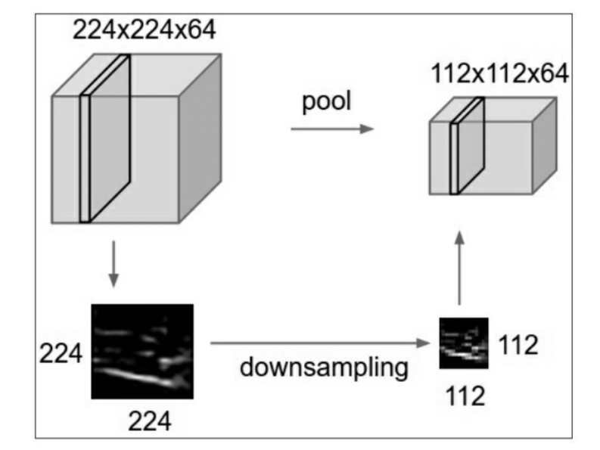
池化层
池化是对图像进行压缩的一种方法：
  本质是一个下采样
  减少参数与后续计算量
  基本不影响特征提取
  没有要学习的参数，计算非常简单
  不改变输入特征图的通道数
池化常见方法：
  最大池化
  平均池化
Notes:
介绍完激活层之后我们介绍池化层。
池化是对图像进行压缩（降采样）的一种方法，有利于减少后续的计算量，同时不会影响特征的提取。池化层在图像分类领域的应用非常广泛，但是在目标检测以及图像分割领域的存在感就弱了一些，究其原因在于检测与分割需要被检测对象在图像中的具体位置信息，而池化层容易丢失这样的信息。池化的方法有很多，如最大池化、平均池化等。池化层的特点是没有要学习的参数，池化只是从目标区域中取最大值或者平均值；在池化运算中，输入特征图和输出特征图的通道数不会发生变化（计算是按通道独立进行的），但通常会降低图像的尺寸。

Slide 26
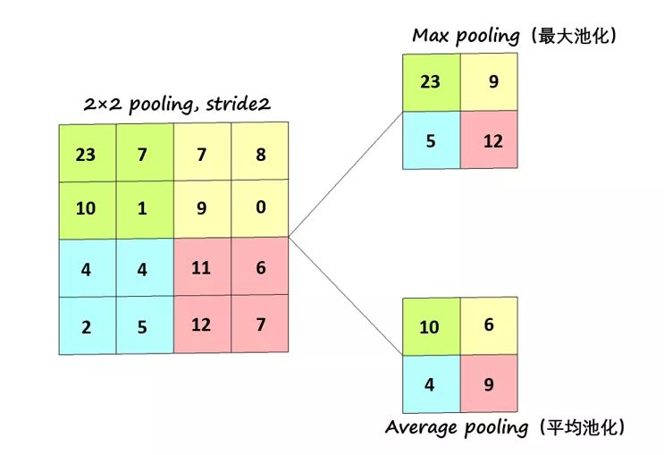
池化层计算
池化层的计算非常简单：
  池化卷积核尺寸（F，F）
  步长为S
  填充为P（一般不做填充）
右图是一个典型的池化示例。
Notes:
尽管没有需要学习的参数，池化层也有操作参数，我们假设输入图像为W1*H1*D1，W1、H1、D1分别表示图像的宽、高、通道数。池化层中池化卷积核的尺寸为（F，F），步长为S，填充为P，那么经过池化后输出图像的宽、高、通道数分别为(W1-F+2P）/S +1，(H1-F+2P）/S +1，D2，与卷积层计算尺寸相同。通常情况下F=2，S=2，P=0。一个（4，4）的特征层经过卷积核尺寸为（2，2），步长为2的最大池化操作后得到一个（2，2）的特征层。

Slide 27
池化层
池化层优点：
  降低尺寸，减少参数，提高计算速度
  保留主要特征，不影响特征提取
  增大卷积核感受野，防止过拟合
右图是一个完整的卷积神经网络处理过程
  卷积层，池化层，激活层通常一同出现
  三者结合使用提取不同维度的特征
  通常多卷积层+激活层后进行一次池化
Notes:
池化层对原始特征层的信息进行压缩，当输入数据发生微小偏差的时候，池化层的计算仍然会返回相同的结果，因此池化层对数据发生的微小偏差具有一定的鲁棒性。此外，相同卷积核情况下，对池化后的特征图进行特征提取可以获取更多的信息。综合来看，池化层是卷积神经网络中很重要的一步，我们将会看到在绝大多数情况下，卷积层、池化层、激活层三者像一个整体一样共同出现，三者结合使用提取不同维度的特征。

Slide 28
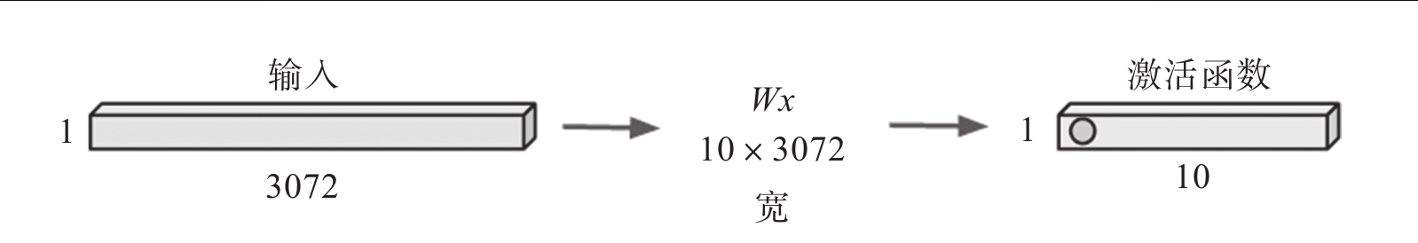
全连接层
全连接层
  包含权重向量W和激活函数
  通常不止一层，位于卷积神经网络末端
  将最后一层卷积得到的特征图展开成一维向量
  起到分类的作用
全连接层将上层特征图中所有的值拉伸成1×m作为输入
n维权重向量W与输入点乘，得到1×n作为输出
Notes:
传统神经网络中相邻层的所有神经元之间都是相互连接的，所以也将相邻层称为全连接层。卷积神经网络中，全连接层起到分类的作用，通常不止一层，位于神经网络末端。它包含权重向量W和激活函数，将最后一次卷积层的特征图拉伸展开为一维向量作为输入。具体来说，如果一张图像经过卷积池化最终的特征图大小为32×32×3（宽和高均为32个像素，有3个RGB通道，可以理解为一个32×32×3的矩阵）要通过全连接层，首先要将其拉伸为3072×1的向量，作为神经网络隐藏层的输入，然后对该向量与权重向量W做点乘操作，将点乘后的结果作为激活函数（如Sigmoid或ReLU）的输入，最后激活函数输出的结果便是全连接层的最终结果。其中圆圈的值表示所有3072个输入和10维权重向量W点乘的结果。可以看作输入是（1，m）的向量，权重向量W是（m，n）大小的矩阵，输出结果是（1，n）的向量。

Slide 29
全连接层
全连接层的参数数量巨大
多层全连接层能够很好解决非线性问题
最后一层全连接层作为分类依据
Notes:
简单来说，全连接常用于对前面设计的特征做加权和。前面的卷积和池化相当于做特征工程，后面的全连接相当于做特征加权。一般使用ReLU激活函数，最后一层全连接层一般使用softmax进行分类。Softmax函数可以将各类预测值映射成为(0,1)的值，而这些值的累和为1（满足概率的性质），那么就可以将它理解成概率，在最后选取输出结点的时候，就可以选取概率最大（也就是值对应最大的）结点，作为我们的预测目标。
右图例子中，原始图像是一张224*224*3的输入，经过卷积池化后最终得到7*7*512的特征图，拉伸后得到7*7*512=25088个参数，用了4096维权重向量，涉及的参数量为25088*4096。最后一层全连接层作为分类依据，1*1*1000意为可以针对1000种物体进行分类。

Slide 30
三维数据的卷积运算
输入特征图和卷积核的通道数必须保持一致
同一个通道内卷积核尺寸必须保持一致

=
输出的是一维图
6×6×3
3×3×3
4×4×1
Notes:
在步长与填充总结中的一般情况已经提及了三维数据的卷积运算，在这里更为系统的讲解一遍。
通道方向有多个卷积核的时候，会按通道进行输入特征图和卷积核的卷积运算，并将结果相加，从而得到输出结果。（需要注意的是，在三维数据的卷积运算中，输入特征图和卷积核的通道数必须保持一致，即均为3，通道的卷积核尺寸可以设置为任意值，但是同一个通道内的卷积核尺寸必须保持一致）。可以看到，使用一个尺寸为3*3通道数为3的卷积核，输出结果是尺寸为4*4的一维图。

Slide 31
三维数据的卷积运算
采用n个卷积核运算，最终输出通道数为n

=
3×3×3
4×4×1

=
4×4×2
6×6×3
3×3×3
3表示单个卷积核的层数
4×4×1
Notes:
通过应用N个卷积核（本例为2个），输出特征图也生成了N个。如果将N个输出特征图汇集在一起，就得到了尺寸为（N，H，W）的矩阵，将这个矩阵传给下一层网络就是CNN的处理流。最后矩阵的层数等于要检测的特征数，表示的是卷积核的个数，还可以添加很多层。每个通道只有一个偏置，这里偏置的尺寸是（N，1，1），卷积核输出结果的尺寸是（N，H，W），这两个方块相加的时候，要对卷积核的输出结果（N，H，W）加上与通道数相同的偏置值，最后得到输出特征图（N，H，W）。

Slide 32
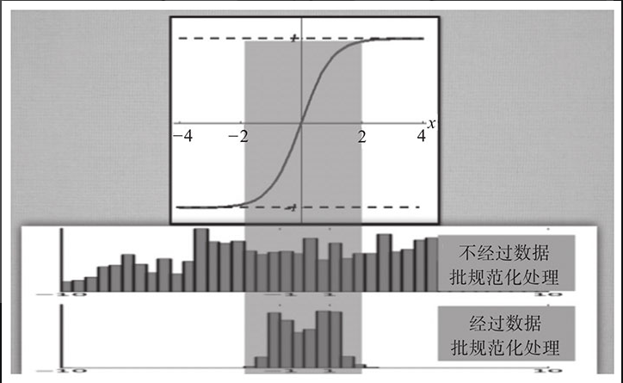
批规范化层
批规范化（Batch Normalization，BN）层
  Ioffe和Szegedy等人于2015年提出
  加速神经网络收敛过程
  提高训练过程中的稳定性
Notes:
批规范化层是2015年Ioffe和Szegedy等人提出的想法，目标是加速神经网络的收敛过程，提高训练过程中的稳定性。深度学习的训练过程始终需要精心调试，比如设置初始化参数、使用较小的学习率等。批规范化层在后面很多实验中被证明非常有效。如图所示，当没有进行数据批规范化处理时，数据的分布是任意的，那么就会有大量数据处在激活函数的敏感区域外，而如果进行了数据批规范化处理，相对来说数据的分布就比较均衡了。

Slide 33
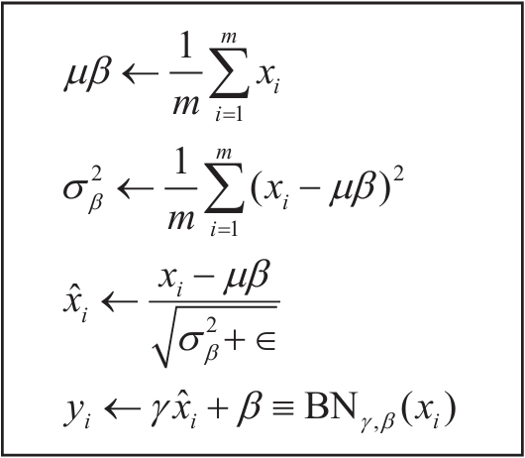

批规范化处理流程
获得一个小批次的输入β={x1，…，xm}。可以看出批次大小就是m。
求这个批次的均值μ和方差σ。
对所有xi进行标准化处理，得到$\hat{xi}$。这里的ε是一个很小的数，用于避免因分母等于0带来的系统错误。
第4步，对$\hat{xi}$做线性变换，得到输出yi。
Notes:
了解了批规范化的基本思想之后，我们再来了解批规范化的具体处理流程。在用卷积神经网络处理图像数据时，往往是几张图像同时输入网络中进行前向计算，误差也是该批次中所有图像的误差累计起来一起回传。批规范化方法其实就是对一个批次中的数据进行如下归一化处理。
第1步，获得一个小批次的输入β={x1，…，xm}。可以看出批次大小就是m。第2步，求这个批次的均值μ和方差σ。第3步，对所有xi进行标准化处理，得到$\hat{xi}$（xi hat）。这里的ε是一个很小的数，用于避免因分母等于0带来的系统错误。第4步，对$\hat{xi}$（xi hat）做线性变换，得到输出yi。在第4步中，γ和β是可学习的。我们获得一个关于y轴对称的分布真的是最符合神经网络训练的吗？没有任何证据能证明这点。事实上，γ和β为输出的线性调整参数，可以让分布曲线压缩或延长一点，上移或下移一点。由于γ和β是可训练的，意味着神经网络会随着训练过程自己挑选一个最适合的分布。如果我们固执地不用γ和β会怎么样呢？那势必会把压力转移到特征提取层，虽然最后的结果依然可观，但训练压力会很大：一边只需要训练两个数，另一边需要训练特征提取层来符合最优分布。显然前者的训练成本更低。

Slide 34
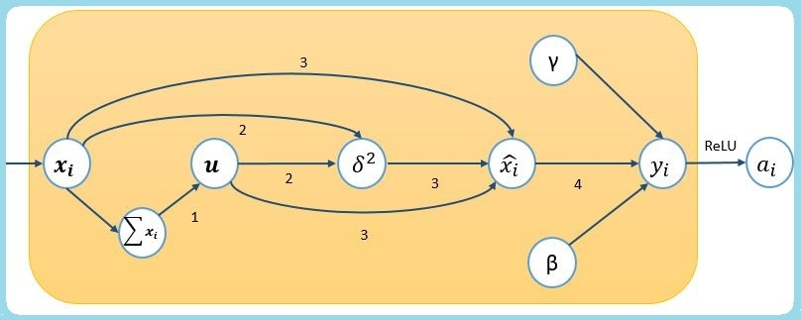
批规范化处理
批规范化处理
  通常用在卷积层之后，激活函数之前。
  调整每层网络输出数据分布
  加速收敛
Notes:
批规范化处理通常用在卷积层之后，激活函数之前。虽然批规范化也不一定用在卷积层之后，但用在激活函数之前是必需的（这样才能发挥它的作用）。
批规范化处理会在训练过程中调整每层网络输出数据的分布，使其更合理地进入激活函数的作用区。激活函数的作用区是指原点附近的区域，梯度弥散率低、区分率高。
批规范化具有加速收敛的特点，这是因为不必训练神经网络适应数据的分布，所以减少了epoch轮数。批规范化完美地使用了激活函数对数据进行修剪，减少了梯度弥散。同时，学习率也可以大一点。

Slide 35
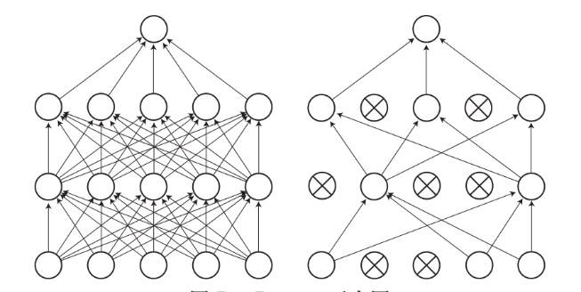
Dropout层
Dropout层是一种非常有效的神经网络模型平均方法：
  可以看作一种模型平均
  减少模型过拟合现象
  以一定概率随机忽略隐层节点
标准全连接神经网络
Dropout
Notes:
Dropout可以看作一种模型平均。所谓模型平均，顾名思义，就是把来自不同模型的估计或者预测通过一定的权重进行平均，在一些文献中也成为模型组合，一般包括组合估计和组合预测。
在机器学习模型中，如果模型的参数太多，而训练样本又太少，训练出来的模型很容易产生过拟合现象。在训练神经网络的时候经常会遇到过拟合的问题，具体表现在：模型在训练数据上损失函数较小，预测准确率较高，而在测试数据上损失函数较大，预测准确率较低。
过拟合是很多机器学习模型的通病。如果模型过拟合，那么得到的模型基本不能用。为了解决过拟合问题，一般会采用模型集成的方法，即训练多个模型进行组合。此时，又出现了训练模型的耗时问题，不仅训练多个模型很费时，测试多个模型也费时。
Dropout可以作为训练深度神经网络的一项秘密武器。在每次训练中，忽略一般特征检测器（让一般的隐层节点值为0），可以明显减少过拟合现象。这种方式可以减少特征检测器之间的相互作用。检测器之间的相互作用是指某些检测器只有依赖其他检测器才能发挥作用。
Dropout说简单一点就是在前向传播的时候，让某个神经元的激活值以一定的概率p（通常为0.5，即一般的神经元）停止工作，这样可以使模型的泛化性更强，因为它不太会依赖某些局部特征。
Dropout能体现不同模型的奥秘在于我们随机选择被忽略的隐层节点。在每个批次的训练过程中，因为每次随机忽略的隐层节点不同，所以每次训练的网络都是不一样的，每次训练都可以算作一个新的模型。此外，隐含节点都是以一定概率随机出现的，不能保证每两个隐含节点每次都同时出现，这样权值的更新不再依赖有固定关系的隐含节点的共同作用，避免了某些特征仅在特定特征下才有效果的情况。
Dropout是一个非常有效的神经网络模型平均方法，通过训练大量不同的网络，得到平均预测概率。不同的模型在不同的训练集上训练（每个批次的训练数据都是随机选择的），最后在每个模型上用相同的权重来融合。

Slide 36
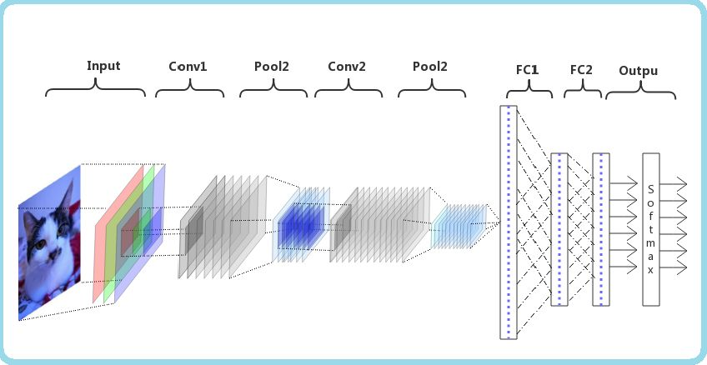
卷积神经网络总结
卷积神经网络各层作用
  卷积层
    特征提取主要层
  批规范化层
    归一化层
    加速模型收敛
  池化层
    缩减特征图的维度
    降低噪声
  全连接层
    进行分类
  Dropout
    避免过拟合
流程：输入图像➡多卷积+BN层+激活层➡池化层➡ ··· ➡多全连接层(Dropout) ➡结果
Notes:
卷积层作为特征提取的主要网络层，在网络的构建过程中应用最为广泛；批规范化层作为归一化层，经常与卷积层成对出现，能够有效加速模型的收敛，池化层作为降采样层，能够缩减特征图的维度、降低噪声；全连接层完成最终分类目标；应用在全连接层上的Dropout层用于避免过拟合。

Slide 37
/02
常见卷积神经网络结构

Slide 38
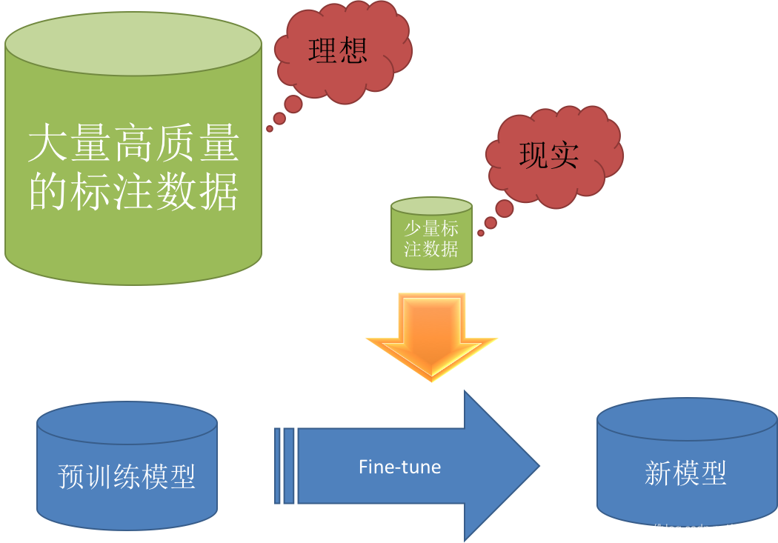
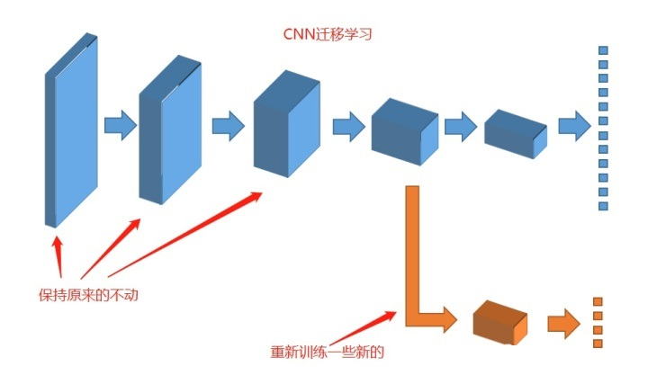
常见卷积神经网络结构
常见卷积神经网络结构
  LeNet神经网络
  AlexNet神经网络
  VGGNet神经网络
  GoogLeNet神经网络
  ResNet
  其他网络结构
工业界图像算法模型
  基于ImageNet数据集的预训练模型
  加快模型收敛速度
  降低过拟合风险
Notes:
下面将介绍目前常用的卷积神经网络结构，了解CNN的发展历程。尽管各种神经网络在细节的处理上略有不同，本质上网络结构是不变的。
工业界的很多图像算法模型会采用基于ImageNet数据集的预训练模型进行参数初始化，这种做法叫做迁移学习。基于共享参数的迁移研究的是如何找到源数据和目标数据的空间模型之间的共同参数或者先验分布，从而可以通过进一步处理，达到知识迁移的目的，假设前提是，学习任务中的的每个相关模型会共享一些相同的参数或者先验分布。这样做不仅可以加快模型的收敛速度，还能有效降低因数据量小而带来的过拟合风险。

Slide 39
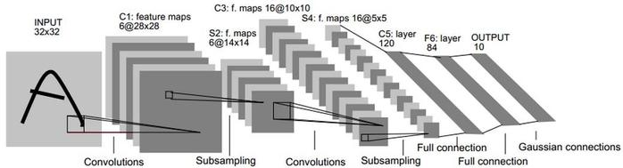
LeNet神经网络
LeNet
  Yann LeCun于1998年提出
  结构简单
  最早的卷积神经网络
主要结构
  输入图像
  卷积层conv1
  池化层pool1
  卷积层conv2
  池化层pool2
  全连接层f1
  全连接层f2
  输出结果
Notes:
LeNet是卷积神经网络的奠基人 Yann LeCun在1998年提出的，用于解决手写数字识别的视觉任务。它的结构非常简单,我们通过这个简单的网络来学习时下最为流行的卷积神经网络结构。如今各大深度学习框架中使用的LeNet都是经过简化改进过的LeNet-5，如图所示，和原始的LeNet有些许不同，激活函数也从原来的 tanh 改为现在常用的ReLU。如今的LeNet 网络与卷积层之后紧跟池化层再接ReLU层的套路不同，而是卷积层1→ReLU→池化层1→卷积层2→ReLU→池化层2再接全连接层，但卷积层后紧接池化层的模式依旧不变。
接着我们对经典的LeNet 网络做深入分析。LeNet包括卷积层和全连接层,卷积层用来识别图像里的特征、比如线条和物体的局部特征，之后的池化层用来降低卷积层对位置的敏感性。卷积层的输出形状为(批次大小,通道，高，宽),当卷积层的输出传入全连接层的时候,全连接层会对每个样本做拉伸(flatten)处理。也就是说,全连接层的输入形状将变为二维，其中第一维是批次中的样本数，第二维是每个样本拉伸后的向量表示。

Slide 40
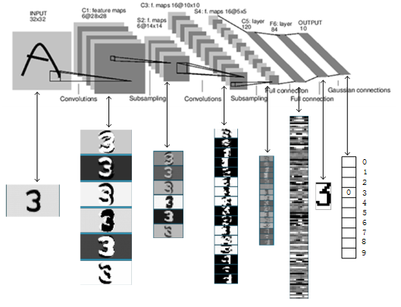
LeNet神经网络
使用参数少，结构简单，模型速度快
右图是使用LeNet-5识别数字3的过程。
Notes:
LeNet的优点显而易见：结构简单，使用参数少，模型速度快。
右图是使用LeNet-5识别数字3的过程。

Slide 41
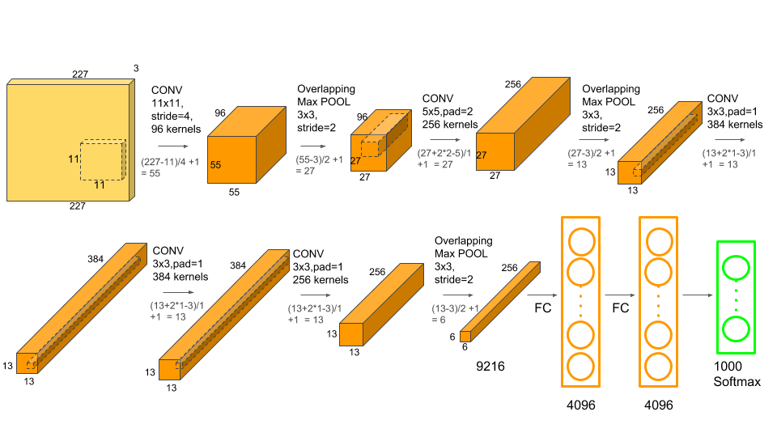
AlexNet神经网络
AlexNet
  由Hinton和Alex Krizhevsky于2012年设计
  第一个在ILSVRC获得冠军的卷积神经网络
主要结构
  输入图像
  卷积层conv1+池化层pool1
  卷积层conv2+池化层pool2
  卷积层conv3,conv4,conv5
  池化层pool3
  全连接层fc1
  全连接层fc2
  输出结果
Notes:
虽然LeNet在小数据集上的表现非常好，但是在更大的真实数据集上的表现就没那么出色了,一直到2012年 AlexNet 横空出世。本节介绍神经网络的坚守者Hinton 在2012年和他的学生Alev Krizhevsky设计的AlexNet神经网络，该模型拿到了当年 ImageNet竞赛的冠军，并从此掀起了一波深度学习的热潮。ImageNet在之前有介绍过，是李飞飞团队创建的用干图像识别的十刑数据库句含超过1400万张带标记的图像。自2010年起，ImageNet每年举办一次图像分类和物体检测比赛——ILSVRC。图像分类比赛中有1000个不同类别的图像。每个类别有200～1000张不同源的图像。回到AlexNet,先看其网络结构,如图所示。AlexNet主要由5个卷积层和3个全连接层组成，最后一个全连接层通过softmax产生的结果作为输入图像在1000个类别（ILSVRC图像分类比赛有1000个类别）上的得分。以输入一个（227, 227,3）的图像(长和宽均为227像素的彩色图，通道数为3)为例,第一层卷积的卷积核大小为（11，11，3)，由96个卷积核组成。所有卷积核以滑动步长为4滑过整张图像，根据卷积输出层分辨率计算公式（W+2 x padding-kernel）/stride+1可得出第一个卷积层输出层分辨率大小为(227+2×0-11)/4+1=55。因此，不难得出第一层卷积最终输出尺寸为（55.55.96)。因为卷积层只有卷积核含有神经网络的参数，所以第一层卷积参数总量为(11x11×3)×96=35000。以此类推，可根据图5-2中AlexNet的网络结构推导出对应输出的大小及相应的参数个数。

Slide 42
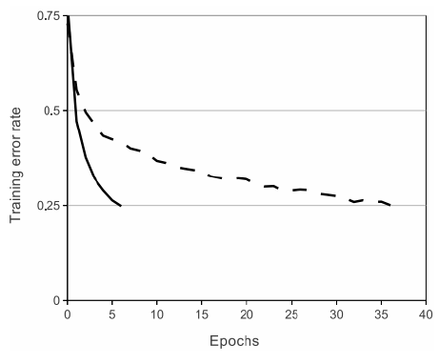
AlexNet神经网络
使用ReLU作为激活函数
  取代了原先的激活函数Sigmoid或tanh(x)
使用多种方法避免过拟合
  数据增强
    随机裁剪
    随机翻转平移缩放等
  使用dropout
ReLU
tanh
Notes:
AlexNet有如下两个特点：
使用ReLU作为激活函数。为了加快深度神经网络的训练速度，AlexNet将传统神经网络神经元激活函数f(x)= tanh(x)或f(x)=(1+e-x)-1改为f(x)=max （0;x)，即 ReLU。从图可以看出,从一个含有4层卷积的神经网络上看，相比tanh函数，ReLU的收敛速度快了好几倍。当训练误差同为25%时,ReLU经过约5次迭代即可达到tanh迭代35次的效果。
经过分析可知，AlexNet有超过6千万个参数，虽然ILSVRC比赛有大量训练数据，但仍很难完成数量如此庞大的参数训练，从而导致严重的过拟合问题。AlexNet巧妙地用下面两种方法处理了这个问题。
在图像领域,避免过拟合最简单也最常用的方法就是增强数据集。这里介绍一些比较常见的数据增强方法。
1）对原始图像做随机裁剪。如原始输入图像尺寸为（256,256),训练时随机从（256,256）的图像上裁剪（224，224）的图像作为网络的输入。2）一些其他常见的数据增强方法，如训练时对原始图像进行随机上下翻转、左右翻转、平移、缩放、旋转等，在实践中都有很好的效果，只是AlexNet中并没有全部用到。
使用dropout方法一方面是为了避免模型过拟合,另一方面是使用更有效的方式进行模型融合。具体方法是在训练时让神经网络中每一个中间层神经元以一定的概率（比如0.5）置为0。当某个神经元被置为0时,它不会参与前向传播以及反向回传的计算。因此,每当有一个新的图像输入,就意味着网络随机采样出一个新的网络结构,而整个网络的权重一直是共享的。
从感性的角度讲，dropout方法强迫神经网络学习出更稳定的特征（因为在训练过程中，随机屏蔽一些权重的同时要保证算法效果，所以学习出来的模型相对更加稳定)。预测时使用所有的神经元,但将其所有输出乘以0.5。

Slide 43
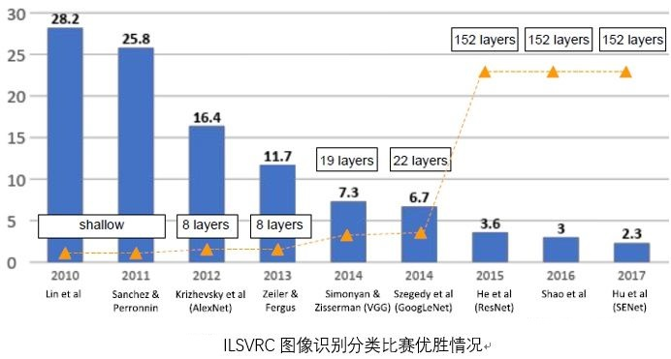
AlexNet神经网络
ZFNet在AlexNet的基础上做了超参数的调整：
  Conv1尺寸由（11，11）变为（7，7），步长由4变为2
  Conv3~5卷积核个数分别从384、384、256改为512、1024、512
  获得2013年ILSVRC冠军
Notes:
2012年，AlexNet使用8层神经网络以top1(指排名第一的类别与实际结果相符的准确率）分类误差16.4%的成绩摘得ILSVRC 比赛桂冠。2013年，ZFNet在AlexNet的基础上做了超参的调整，使top1分类误差降到11.7%，并成为新的冠军。ZFNet将AlexNet 的第一个卷积层从卷积核尺寸（11，11)、滑动步长4改为卷积核尺寸(7,7)、滑动步长2;第3～5层卷积的卷积核个数分别从384、384、256改为512、1024和512。2014年,Simonyan和 Zisserman设计了层次更深并且卷积核更小的 VGGNet模型,下图是分类比赛误差比较。

Slide 44
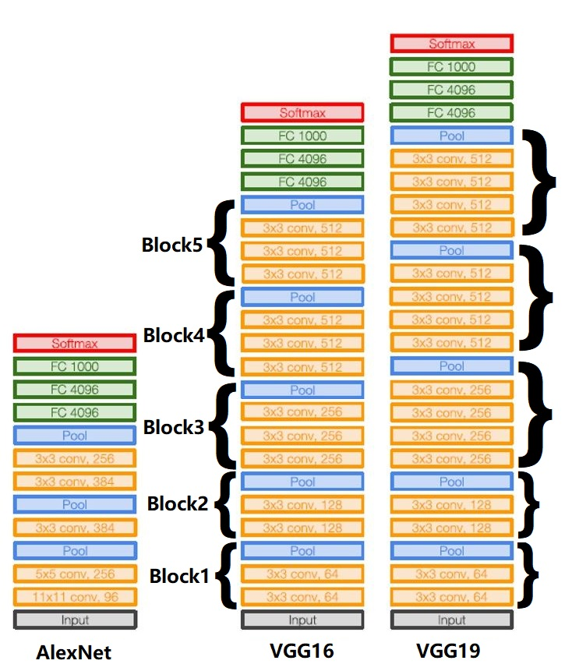
VGG神经网络
VGG神经网络
  由牛津大学的Visual Geometry Group于2014年提出
  在2014的ImageNet比赛获得亚军
  证明了增加网络深度能够影响网络性能
主要结构（以VGG16为例）
  输入图像
  Block1:卷积层conv1,conv2,池化层pool1
  Block2:卷积层conv3,conv4,池化层pool2
  Block3:卷积层conv5-7，池化层pool3
  Block4:卷积层conv8-10，池化层pool4
  Block5:卷积层conv11-13，池化层pool5
  全连接层fc1,fc2,fc3
  输出结果
Notes:
2014年，参加ILSVRC比赛的VGG队在ImageNet比赛中获得了亚军。VGGNet的核心思想是利用较小的卷积核增加网络的深度,VGGNet网络结构清晰简洁，虽然已经发表多年，但目前仍有非常广泛的应用。VGG的主要工作是证明了增加网络的深度能够在一定程度上影响网络最终的性能。VGG有两种结构，分别是VGG16和VGG19，两者并没有本质上的区别，只是网络深度不一样。VGG16拥有13个核大小均为(3，3）的卷积层、5个最大池化层和3个全连接层。VGG19拥有16个核大小均为(3,3）的卷积层、5个最大池化层和3个全连接层。VGG19和VGG16的区别仅在后三个卷积+池化层组中多加了一个卷积层。
16和19的由来：16=13（卷积层）+3（全连接层），19=16（卷积层）+3（全连接层）由于池化层不涉及权重参数，不属于权重层，因此未被计数。

Slide 45
VGG神经网络
VGG神经网络的突出特点是简单：
  卷积层均采用相同的卷积核参数
  池化层均采用相同的池化核参数
  由若干卷积层与池化层堆叠构成
  卷积核小，网络层深
    可以学习更复杂的非线性关系
    权重参数数量减少
  参数数目巨大，训练时间长
  需要存储容量大，不利于部署
1 | 2 | 3 | 4 | 5 | 6 | 7
3×3 卷积1
1 | 2 | 3 | 4 | 5
1 | 2 | 3 | 4 | 5 | 6 | 7
3×3 卷积2
1 | 2 | 3
7×7 卷积
1
3×3 卷积3
1
Notes:
VGG神经网络的突出特点是简单，体现在：卷积层均采用相同的卷积核参数
卷积层均表示为conv3-XXX，其中conv3说明该卷积层采用的卷积核的尺寸(kernel size)是3，即宽（width）和高（height）均为3，3*3是很小的卷积核尺寸，结合其它参数（步幅stride=1，填充方式padding=same），这样就能够使得每一个卷积层(张量)与前一层（张量）保持相同的宽和高。XXX代表卷积层的通道数。
池化层均采用相同的池化核参数
池化层的参数均为2×2，步幅stride=2，max的池化方式，这样就能够使得每一个池化层（张量）的宽和高是前一层（张量）的1/2。
模型是由若干卷积层和池化层堆叠（stack）的方式构成，比较容易形成较深的网络结构（在2014年，16层已经被认为很深了）。
综合上述分析，可以概括VGG的优点为: Small filters, Deeper networks.
VGGNet有两种结构分别为16层和19层，从图3可以看出，VGGNet结构所有卷积层的kernel都只有3*3。VGGNet中连续使用3组3*3kernel（stride为1）的原因是它和使用1个7*7kernel产生的效果相同（图以一维卷积为例解释效果相同的原理），然而更深的网络结构会学习到更复杂的非线性关系，使得模型效果更好。该操作带来的另一个好处是参数数量的减少，因为对于一个有C个kernel的卷积层来说，原来的参数个数为7*7*C，而新的参数个数为3*（3*3*C）。
尽管VGG的结构简单，所包含的权重数目却很大，这包括了卷积层与全连接层的权重参数。这导致了训练时间过长，调参难度大。需要的存储容量大，不利于部署。例如存储VGG16权重值文件的大小为500多MB，不利于安装到嵌入式系统中。

Slide 46
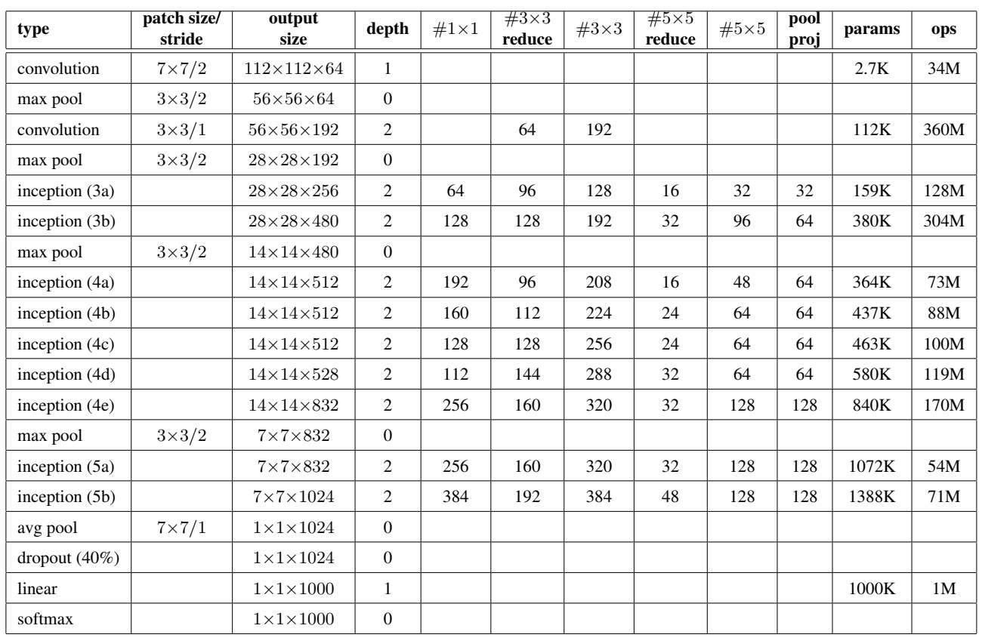
GoogLeNet神经网络
GoogLeNet于2014年由Christian Szegedy提出
  加深网络结构
  引入了新的基本结构Inception模块
  在2014年ImageNet比赛获得冠军
主要结构
  输入图像
  卷积层conv1+池化层pool1
  卷积层conv2,conv3+池化层pool2
  Inception块3a,3b+池化层pool3
  Inception块4a~4e+池化层pool4
  Inception块5a,5b+池化层pool5
  全连接层分类
  输出结果
Notes:
GoogLeNet专注于加深网络结构，同时引入了新的基本结构——Inception模块,以增加网络的宽度。GoogLeNet一共22层,主干网络没有全连接层，在2014年的ImageNet图像识别挑战赛中获得了冠军。
GoogLeNet最初始的想法很简单,想要更好的预测效果，
就要从网络深度和网络宽度两个角度出发增加网络的复杂度。但这个思路有两个较为明显的问题。首先,更复杂的网络意味着更多的参数,就算是ILSVRC这种有1000类标签的数据集也很容易过拟合。其次，更复杂的网络会消耗更多的计算资源，而且卷积核个数设计不合理，导致了卷积核中参数没有被完全利用(多数权重都趋近0)时,会造成大量计算资源的浪费。
GoogLeNet引入inception模块来解决上述问题，其中涉及大量的数学推导和原理，感兴趣的读者可查阅相关资料，这里以一种简单的方式解释inception 设计的初衷。

Slide 47
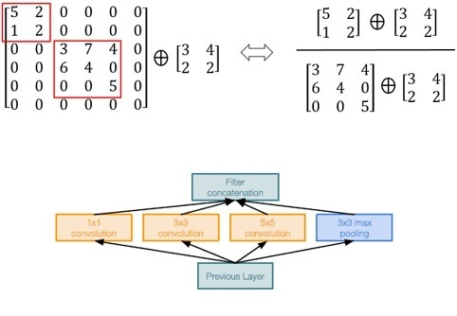
GoogLeNet神经网络
Inception结构
  矩阵转换减少计算量
  应用在神经网络中就产生了Inception结构
  特征转换成不同尺度的聚类
  计算更有效，收敛更快
矩阵转换方式
简单的Inception结构
Notes:
首先，神经网络的权重矩阵是稀疏的，如果能将上图左边的稀疏矩阵和（2,2)的矩阵卷积转换成右边2个子矩阵和（2,2）矩阵做卷积的方式，就能大大降低计算量。那么,同样的道理，应用在降低卷积神经网络的计算量上就产生了下图所示的 inception 结构。在这个结构中，将256个均匀分布在（3，3）尺度的特征转换成多个不同尺度的聚类，这样可以使计算更有效,收敛更快。

Slide 48
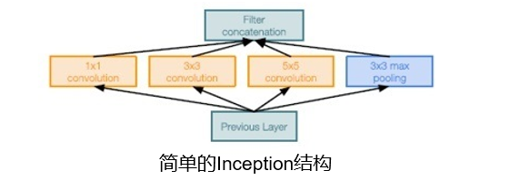
GoogLeNet神经网络
Inception结构
  简单的Inception计算量仍较大
  引入小尺寸卷积核对结构降维
输入尺寸 | 层 | 输出尺寸 | 计算量
28×28×256 | 1×1×128 conv | 28×28×128 | 28×28×128×1×1×256
 | 3×3×192 conv | 28×28×192 | 28×28×192×3×3×256
 | 5×5×96 conv | 28×28×96 | 28×28×96×5×5×256
 | 3×3 pool | 28×28×256
Notes:
但是，inception结构仍然有较大的计算量，如表所示。可以看出，对于最简单的inception结构而言，一个（28，28，256）的输入最终计算量约为854M。

Slide 49
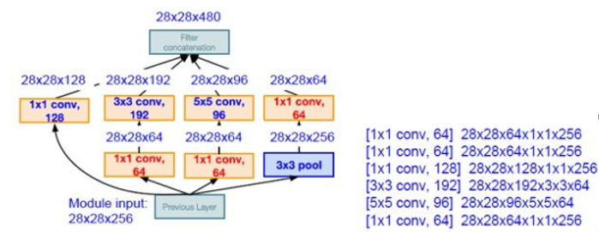
GoogLeNet神经网络
Inception结构
  降维后降低计算量
  不同大小卷积核提取不同尺度的特征
使用(1,1)卷积核的作用
  减小维度
  修正线性激活函数
  输入(100，100，128)
  256通道(5,5)卷积层
  参数为128×5×5×256
  先经过32通道(1,1)卷积层
  256通道(5,5)卷积层
  参数为128×1×1×32+32×5×5×256
Notes:
为了进一步减小计算量，Szegedy等人引入小尺寸kernel对inception结构进行降维，如图所示。通过降维，原来一个28*28*256的输入计算量仅仅需要降低到约358M。
这里对图做一些补充说明。不同大小的卷积核意味着不同大小的感受野，最后拼接意味着不同尺度特征的融合，使用（1，1）（3，3）（5，5）的卷积核是为了方便对齐，设定步长为1后，只需要分别设定填充的大小为0、1、2就能得到相同维度的特征，并将这些特征拼接到一起。
使用（1，1）的卷积核到底有什么作用呢?
答案是可以减小维度,并且修正线性激活函数。比如,上一层的输出为（100,100， 128）,经过具有256个通道的（5,5）卷积层之后（stride=1, padding=2),输出数据为（100，100,256）。其中,卷积层的参数为128×5×5×256=819200。而假如上一层输出先经过具有32个通道的（1，1)卷积层，再经过具有256个输出的(5,5）卷积层，那么输出数据仍为（100,100， 256),但卷积参数量已经减少为128×1×1×32+32×5×5×256=204800,大约减少了4倍。
除了inception结构,可以发现GoogleNet的另外一个特点是主干网络部分使用了卷积网络，仅在最终分类使用全连接层。

Slide 50
GoogLeNet神经网络
GoogLeNet的演变
  Inception第二版
    加入批标准化操作（BN层）
    训练模型收敛更快
    增加深度，减少参数
  Inception第三版
    (F,F)卷积变成(1,F)和(F,1)串联
    加速计算，减小过拟合概率
    输入特征图尺寸(224,224)变为(299,299)
  Inception第四版
    增加ResNet方法
    提高训练速度
Filter Concat操作
3×3
3×3
3×3
1×1
1×1
1×1
Pool
1×1
Base
Notes:
接着我们简单介绍一下 GoogleNet第二版到第四版的演变。
inception第二版其实在网络结构上没有什么改动，只是在输入的时候增加了批标准化操作（batch normal).加入批标准化操作后，训练模型收敛更快,学习起来自然更高效。参考VGG的处理方式，把5×5的卷积改成两个3×3卷积串联，因为一个5x5的卷积看起来像是一个5×5的全连接，所以直接用两个3×3的卷积替代,第一层是卷积层，第二层相当于全连接层,这样可以增加网络的深度,并且减少很多参数,如图所示。
inception第三版把 GoogLeNet中的一些(7,7)卷积变成了(1,7）和（7，1)两层卷积串联;(3,3）的卷积也一样,变成了（1,3）和（3，1）两层卷积串联,这样做加速了计算,还增加了网络的非线性,减小过拟合的概率。另外,网络的输入特征图尺寸从（224,224）改成了（299, 299)。
Inception第四版是在上一版的基础上增加了ResNet方法及一些细微的改变(需要了解细节的同学可以直接查阅论文)。引入ResNet方法并不是为了提高深度和准确度，只是用来提高训练速度。

Slide 51
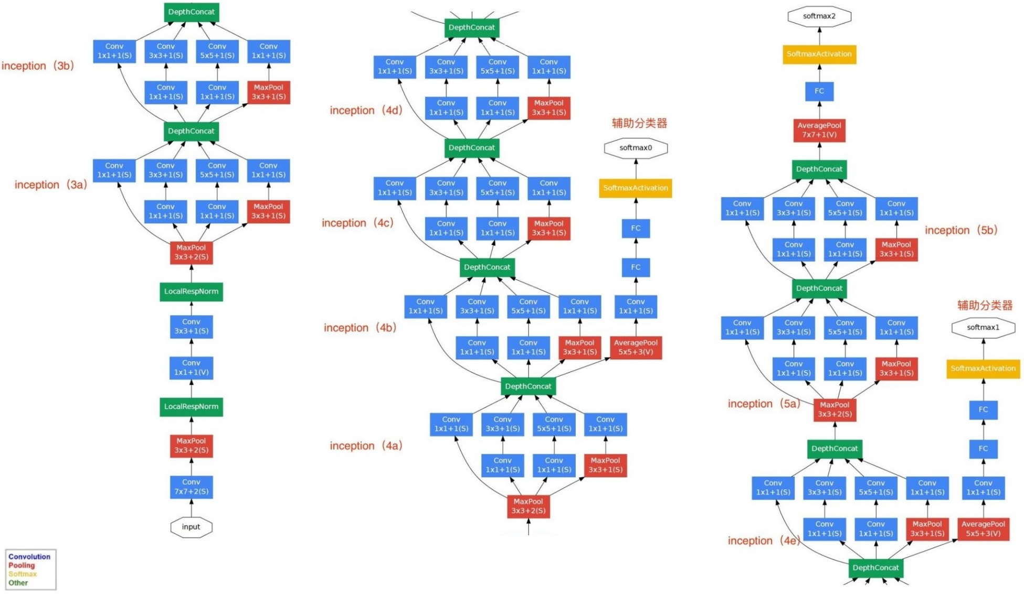
GoogleNet神经网络
GoogLeNet神经网络：
  模块化结构
  最后采用avgpool
  仍使用Dropout
  添加两个辅助分类器
Notes:
GoogleNet神经网络整体结构如图所示。这里做一下解释说明：
1）GoogLeNet采用了模块化的结构（Inception结构），方便增添和修改；
2）网络最后采用了average pooling（平均池化）来代替全连接层，该想法来自NIN（Network in Network），事实证明这样可以将准确率提高0.6%。
3）虽然移除了全连接，但是网络中依然使用了Dropout ;
4）为了避免梯度消失，网络额外增加了2个辅助的softmax用于向前传导梯度（辅助分类器）
对于前三点都很好理解，下面我们重点看一下第4点。这里的辅助分类器只是在训练时使用，在正常预测时会被去掉。辅助分类器促进了更稳定的学习和更好的收敛，往往在接近训练结束时，辅助分支网络开始超越没有任何分支的网络的准确性，达到了更高的水平。

Slide 52
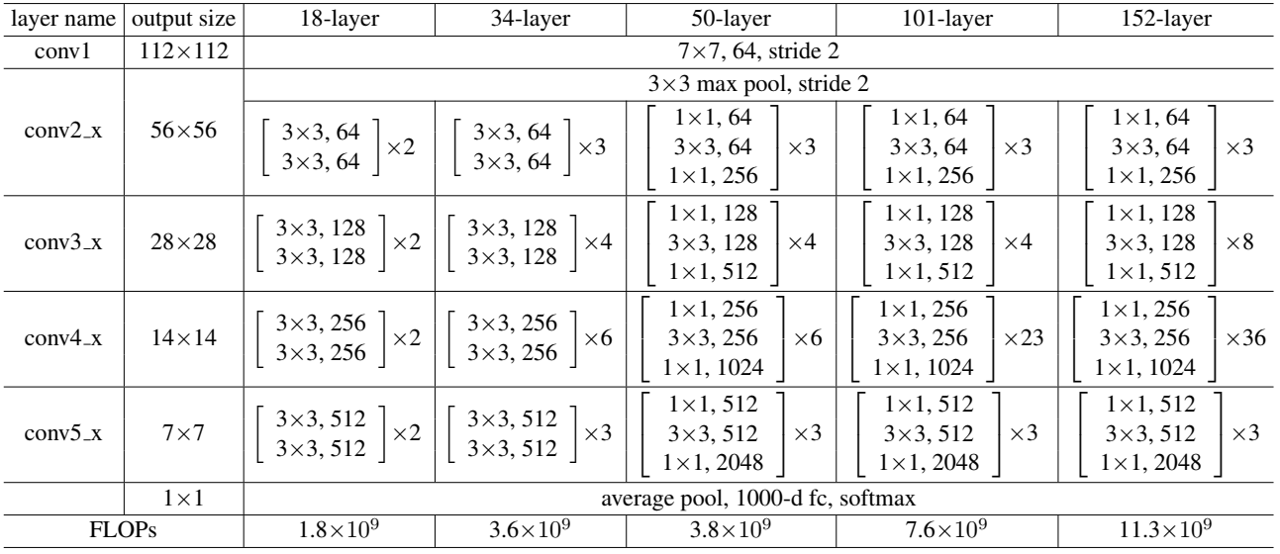
ResNet
ResNet
  2015年，何恺明提出了152层的ResNet
  有效改善因网络深度导致的梯度消失
  在2015年ImageNet比赛获得冠军
主要结构
  输入图像
  卷积层conv1
  卷积块conv2_x
  卷积块conv3_x
  卷积块conv4_x
  卷积块conv5_x
  平均池化层+全连接层
  输出结果
Notes:
2015年何恺明提出了152层的ResNet,以 top1误差3.6%的图像识别记录获得了2015年ILSVPC比赛的冠军,这使得卷积神经网络有了真正的“深度”。ResNet的提出具有革命性意义，为神经网络中因为网络深度导致梯度消失的问题提供了一个非常好的解决思路。
根据网络层数不同，ResNet的深度有所不同，但大致结构不变：

Slide 53
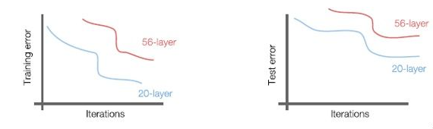
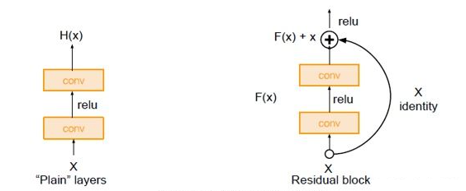

ResNet
梯度消失
  由于网络结构深度导致
  随着误差回传，前层网络梯度越来越小
$Loss=F(X,W)$
$\frac{∂Loss}{∂X}=\frac{∂F(X,W)}{∂X}$
$Loss=F_{n}(X_{n},$ $W_{n}$)，$L_{n}=F_{n−1}(X_{n−1}, W_{n−1}\text{)}\text{,}⋯,$ $L_{2}=F_{1}(X_{1}, W_{1}\text{)}$
$\frac{∂Loss}{∂X_{i}}=\frac{∂F_{n}(X_{n},W_{n})}{∂X_{n}}×⋯×\frac{∂F_{2}\left(X_{i+1},W_{i+1}\right)}{∂X_{i}}$
$\frac{∂X_{i+1}}{∂X_{i}}=\frac{∂X_{i}+∂F (X_{i},W_{i})}{∂X_{i}}=1+\frac{∂F\left(X_{i+1},W_{i+1}\right)}{∂X_{i}}$
Notes:
这里解释一下梯度消失问题,从前面提到的AlexNet、VGGNet、GoogLeNet可以看出,更深层次的网络可以带来更好的识别效果。那么,
是不是网络结构越深、卷积层数量堆叠得越多越好呢?这里有个简单的实验，从图中可以看出,56层的卷积神经网络在训练和预测方面的误差都大于20层的网络,可以排除过拟合的干扰因素。产生这一结果的真实原因就是梯度消失（初始化网络权值W通常在0附近,因而会导致出现梯度消失的情况),下面我们简单看下原理。
网络的损失函数为F(X,W),如公式1所示，其反向传播的梯度值如公式2所示。同样的原理，扩展到多层神经网络,如公式3所示。
其中n为神经网络的层数，最终根据链式法则可推导出在第i层的梯度，如公式4所示。由此可以看出，随着误差的回传，前层网络的梯度越来越小。为了解决神经网络过深导致的梯度消失问题，ResNet巧妙地引入了残差结构，即把输出层H(X)=F(X)改为H(X)=F(X)+X,将公式4变为了公式5。这样一来，就算网络结构很深，梯度也不会消失。

Slide 54
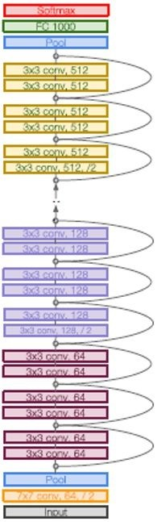
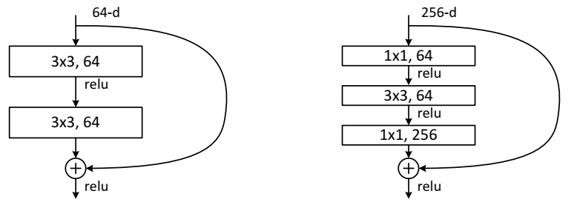
ResNet
其他一些可以提升网络性能和效果的设计：
  堆叠式残差结构
  Bottleneck的设计方式
Building block
Bottleneck design
Notes:
除残差结构外，ResNet沿用了一些可以提升网络性能和效果的设计,如堆叠式残差结构。ResNet网络深度有34、50、101、152等，对于50层以上的ResNet,也借鉴了类似GoogLeNet的思想,在细节上使用了bottleneck的设计方式(从左图变为右图).
这两种结构是分别针对ResNet34和ResNet50/101/152，右边的“bottleneck design”要比左边的“building block”多了1层，增添1*1的卷积目的就是为了降低参数的数目，减少计算量。所以浅层次的网络，可使用“building block”，对于深层次的网络，为了减少计算量，bottleneck design 是更好的选择。

Slide 55
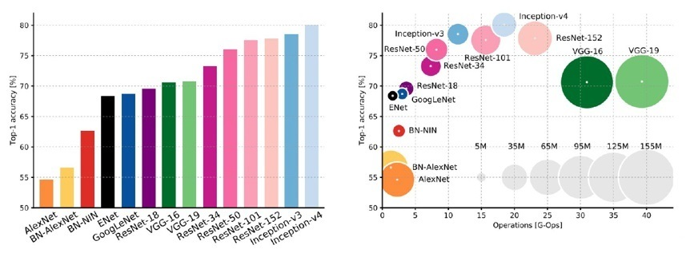
常见卷积神经网络结构总结
网络结构可达到的最高精度
网络结构精度、计算量、内存消耗
Notes:
至此介绍了5种基础的网络结构和设计网络时涉及的主要思想。在ResNet之后还有很多新的网络结构不断出现，但主要思想大体基于以上5种类型做的一些分析和改进，如Inception-v4主要思想便是ResNet+Inception。图中列出了不同网络结构可以达到的算法精度以及其内存消耗情况。左图横轴是不同模型，竖轴是top1精度。右图横轴是计算量，竖轴是top1精度，圆圈大小表示内存的消耗。与其他模型相比，VGGNet计算量最多，并且消耗最大的内存。GoogLeNet是上述几种模型中计算量和内存消耗最小的模型。AlexNet虽然计算量不高，但占用较大的内存并且精度不高。不同大小的ResNet模型性能差异也较大，具体需要根据应用场景选择合适的模型。

Slide 56
其他网络结构
在ResNet的基础上，出现的一些其他的网络结构
  Wide ResNet
  ResNeXt
  DenseNet
Notes:
在ResNet的基础上，还出现了一些其他的网络结构，下面对它们进行简单的介绍。

Slide 57
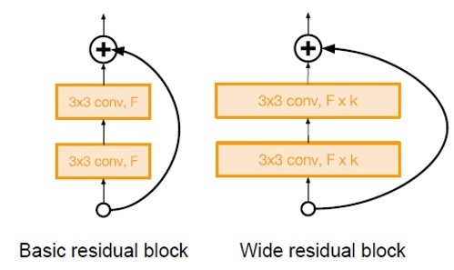
其他网络结构
Wide ResNet
  Wide ResNet由Zagoruyko等人于2016年提出
  认为残差结构比深度更重要
  设计了更宽的残差模块
Notes:
Wide ResNet是 Zagoruyko等人于2016年提出的，他们认为残差结构比深度更重要，因此设计了更宽的残差模块，如图所示。实验证明，50层加宽残差网络比152层的原ResNet 网络效果更好。

Slide 58
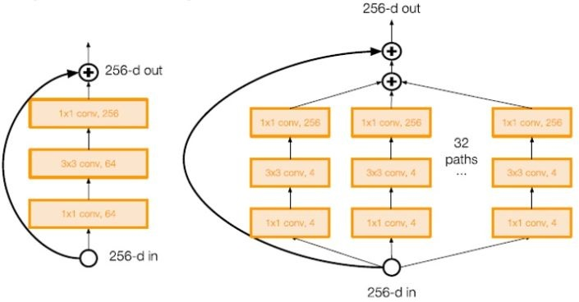
其他网络结构
ResNeXt
  ResNeXt由Xie等人于2016年提出
  在ResNet基础上增加inception个数扩展残差模块
Notes:
ResNeXt是Xie等人于2016年提出的，与Wide ResNet不同，ResNeXt在ResNet的基础上，通过增加inception个数的方式扩展残差模块，如图所示。

Slide 59
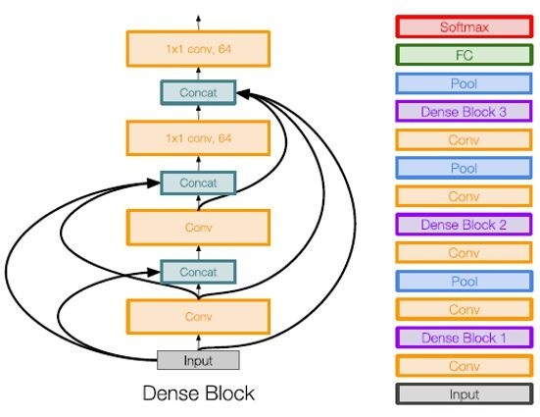
其他网络结构
DenseNet
  DenseNet由Huang等人于2017年提出
  每一层都与其他层相关联
  大大减轻梯度消失的问题
  在跨层连接上使用相连接的方法替代相加
Notes:
DenseNet是Huang等人在2017年提出的，网络模块如右图所示。在DenseNet中，每一层都与其他层相关联，这样的设计大大减轻了梯度消失的问题。需要明确一点，dense connectivity 仅仅是在一个dense block里的，不同dense block 之间是没有dense connectivity的。
此外，ResNet和DenseNet在跨层连接上的主要区别是使用了相加和连接。这也是DenseNet被称为稠密连接的原因。

Slide 60
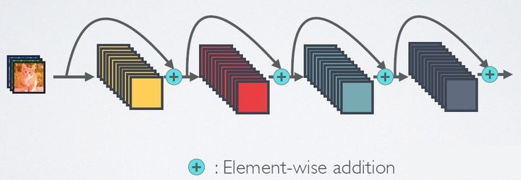
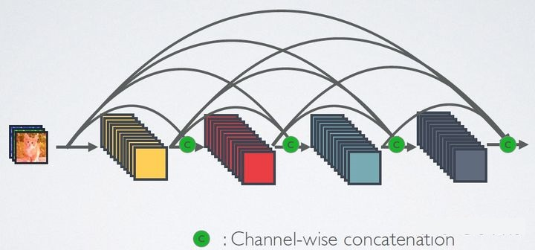
其他网络结构
DenseNet与ResNet比较
 | ResNet | DenseNet
拼接方式 | Element add | Concatenate
训练速度 | 快 | 慢
参数量 | 多 | 少
ResNet
DenseNet
Notes:
在ResNet中，层与层之间是元素相加的，但是在DenseNet中，不同层之间的连接方式变成了concatenating，即维度上的叠加。
由于密集连接方式，DenseNet提升了梯度的反向传播，使得网络更容易训练。密集连接这个词给人的第一感觉就是极大的增加了网络的参数量和计算量。但由于每层计算量的减少以及特征的重复利用,DenseNet的参数量会更少，并且由于每一层都包含之前所有层的输出信息，因此其只需要很少的特征图就够了，这也是为什么DenseNet的参数量较其他模型大大减少的原因。这种dense connection相当于每一层都直接连接input和loss，因此就可以减轻梯度消失现象。
然而，DenseNet的反复拼接操作，导致每次读取后面层时需要读取所有前面层的参数，造成了恐怖的内存占用，训练速度也非常的慢。

Slide 61
课程小结
在本节课中，我们学习了：
目标检测的基本原理
卷积神经网络各层的作用及原理
卷积计算
几种常用的卷积神经网络结构

